Slide 1
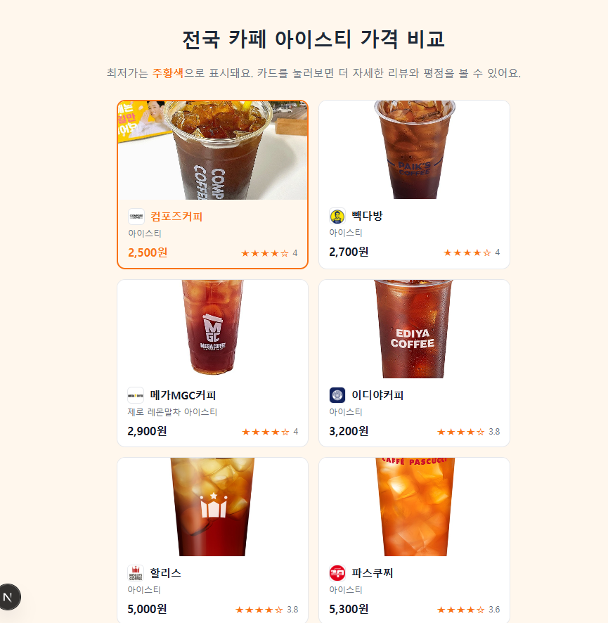
1강 워크시트 · Claude Code 입문
이름:
✏️ 개인별로 작성합니다. 파일 이름 뒤에 본인 이름을 붙이세요. 예: 1강 워크시트 — 김멋사
워크시트 2 · 첫 대화 기록
AI와 나눈 첫 대화를 한 줄로 남깁니다.
항목 | 기록
내가 보낸 첫 지시 | 카톡으로 받은 워크시트 2개(1강·2강)를 123456 폴더의 환경문제 리서치 템플릿을 참고해서 채워달라고 요청 (필요하면 인터뷰 질문 가능)
AI가 한 일 (한 줄 요약) | 두 워크시트·템플릿을 먼저 파악하고 인터뷰로 진행 방식을 확인한 뒤, 관심 사회문제를 웹 리서치로 조사해 채움
첫 웹페이지 캡처 붙이기
☐ 화면이 브라우저에 떴다
☐ 계획(Plan)을 읽고 승인했다
1 / 2

Slide 2
1강 워크시트 · Claude Code 입문
이름:
워크시트 3 · 관심 사회문제 메모
2회차 팀빌딩의 재료가 됩니다. 사실은 내 말로 요약하고, 출처는 직접 열어 확인합니다.
관심 사회문제:
폐배터리·보조배터리 위험 진단
핵심 사실 | 출처 링크 | 확인 날짜 | 원문 확인
서울에서 이달(2026년 5월) 최소 6건의 보조배터리 화재·발연 사고가 발생했지만, 소방청은 "관련 통계를 별도로 관리하지 않는다"고 밝혔다 | https://www.khan.co.kr/article/202605200600121/ | 2026-08-05 | ☑
2025년 8월 서울 마포구 아파트에서 리튬이온 배터리팩 폭발로 2명이 사망했고, 전문가는 "열 폭주" 위험 때문에 밀폐공간(지하철·항공기)에 배터리 전용 소화기 비치가 시급하다고 지적한다 | https://www.khan.co.kr/article/202605200600121/ | 2026-08-05 | ☑
⚠️ 실제 인물의 이름·연락처 같은 개인정보는 수집하지 않습니다.
과제 (2회차 전까지)
☐ 관심 사회문제 1개 추가 (총 2개)
☐ 내 강점 한 줄 정리
☐ Claude Code 로그인과 스타터 템플릿 폴더 확인
2 / 2

